Slide 1
Telekommunikációs Hálózatok
Laki Sándor
ELTE-Ericsson Kommunikációs Hálózatok Laboratórium
ELTE IK - Információs Rendszerek Tanszék
lakis@elte.hu
http://lakis.web.elte.hu
Laurent Vanbever előadás alapján. További inspiráció: Scott Shenker & Jennifer Rexford & Phillipa Gill

Slide 2
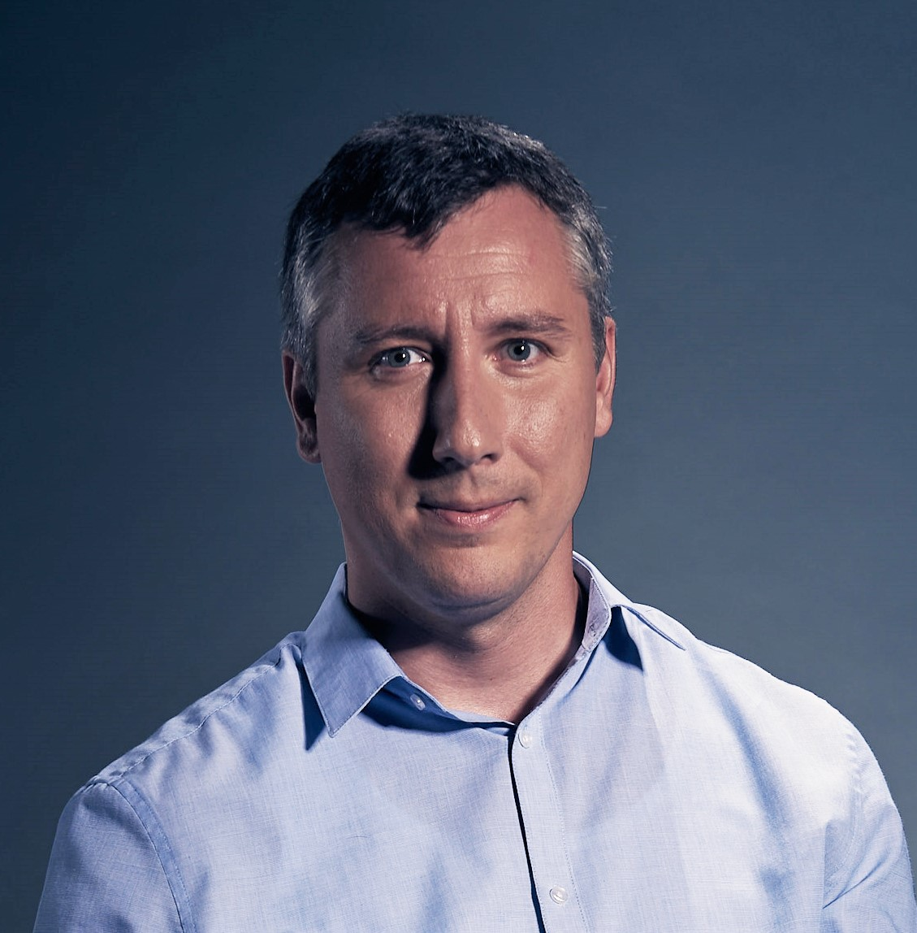
Az előadó
Research areas:
QoS and resource sharing in the era of programmable networks
Hierarchical QoS in a single queue
Rank computation and AIFO-like scheduler
Disaggregated programmable data planes
Disaggregated 5G network function
P4 programmability
Heterogeneus hardware
Energy efficiency, better scalability
Compiler-based data plane optimization
Compiler-based multitenancy
Asynchronous extern execution
In-network computing
Moving traditional server-based tasks to the network
Automization/Seamless integration
Industrial networking scenarios
Laki Sándor, PhD, Adjunktus
Információs Rendszerek Tanszék
Web: https://lakis.web.elte.hu
Email: lakis@inf.elte.hu
Google Scholar

Slide 3

Kommunikációs Hálózatok Laboratóriuma
Communication Networks Laboratory (CNL)
Established by Ericsson Research in 2000
In numbers since 2016
Joint projects with Ericsson Research
#Joint publications (with Ericsson co-authors): 30+
Including USENIX NSDI, IEEE/ACM Transactions, ACM SIGCOMM demos
#Joint patent applications: 20+
#Joint PhD supervisions: 3
CNL - Other sources of funding (last 2-3 yrs)
EU Project Grants (~200K EUR/year)
H2020 NGI Pointer (200K EUR) – 2021-2022
HE DESIRE6G (365K EUR) – 2023-2025
HE NATWORK (300K EUR) – 2024-2026
National Grants (30-100K EUR/year)
OTKA, TKP, KDP
Joint PhD supervisions with industry
EIT Digital
KDP - Cooperative PhD Programme
Szakdolgozat, diplomamunka és további kutatási témák:
https://lakis.web.elte.hu/labor/labortemak-24-25-2-ls-gg.txt

Slide 4
Az Internet
egy igazán izgalmas hely…

Slide 5
30 milliárd

Slide 6
30 milliárd
az Internetre kötött eszközök száma 2023-ben (becslés*)
* Cisco Visual Networking Index 2018—2023

Slide 7
~13 exabájt
egy napi Internetes forgalom 2022-ban (becslés*)
* Cisco Visual Networking Index 2017-2022

Slide 8

Ha = 1 Gigabájt

Slide 9

~ 1 exabájt

Slide 10
~82%
video forgalom a teljes IP forgalomban 2022-ben (becslés*)
* Cisco Visual Networking Index 2017-2022

Slide 11
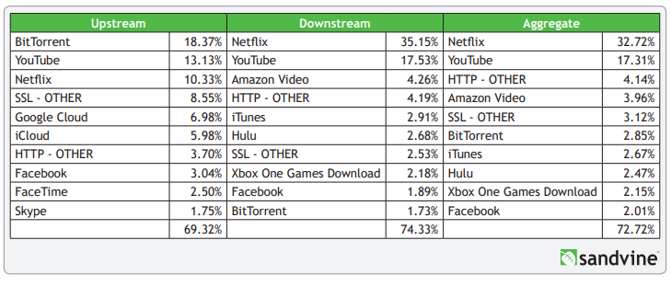
* Sandvine 2016 Global Internet Phenomena
(https://www.sandvine.com/hubfs/downloads/archive/2016-global-internet-phenomena-report-latin-america-and-north-america.pdf)

Slide 12
Van másik oldala is…

Slide 13
Politikai okok miatt lekapcsolt országok

Slide 14
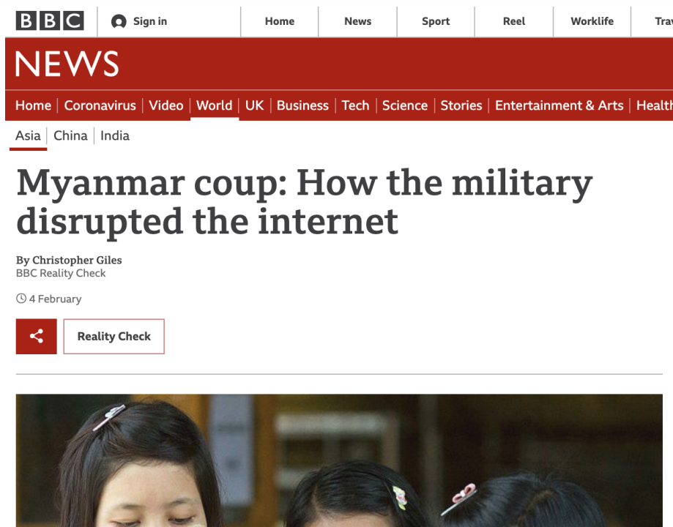
https://www.bbc.com/news/world-asia-55889565

Slide 15
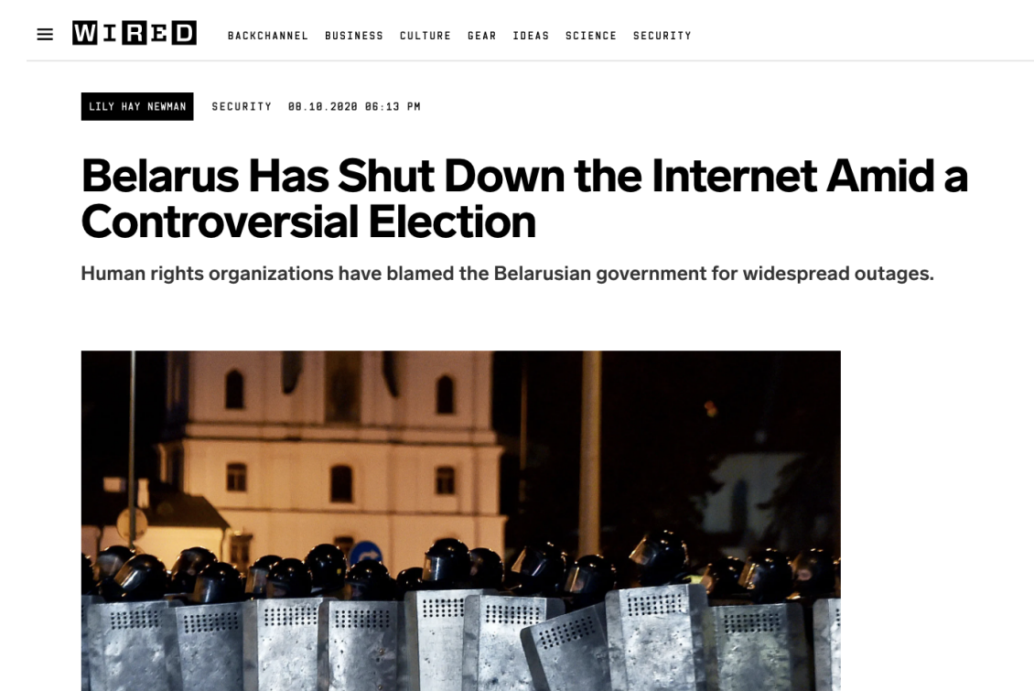
https://www.wired.com/story/belarus-internet-outage-election/

Slide 16
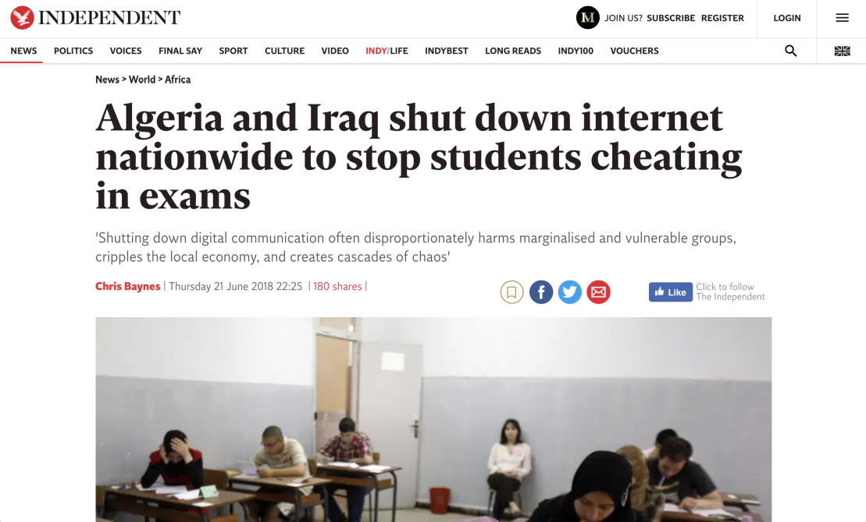
https://www.independent.co.uk/news/world/africa/algeria-iraq-shut-down-internet-students-cheating-exams-facebook-a8410341.html

Slide 17
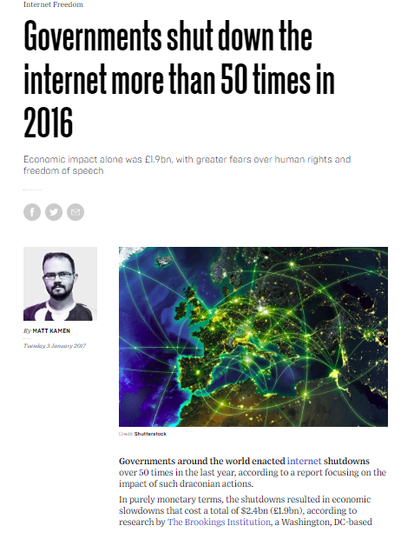
* https://www.wired.co.uk/article/over-50-internet-shutdowns-2016

Slide 18
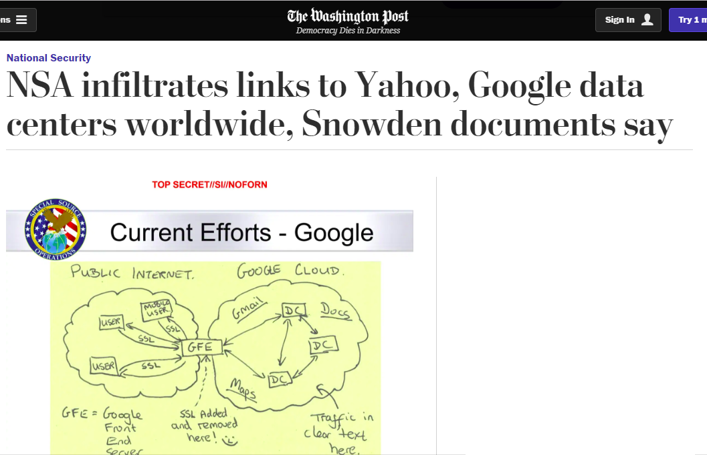
* http://wapo.st/1UVKamr

Slide 19
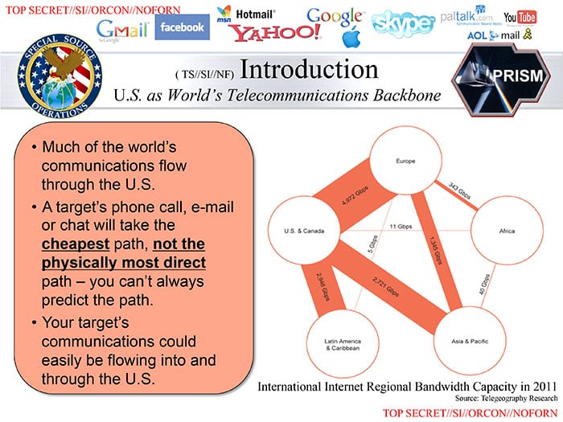
The top-secret PRISM program
* https://www.washingtonpost.com/wp-srv/special/politics/prism-collection-documents/

Slide 20
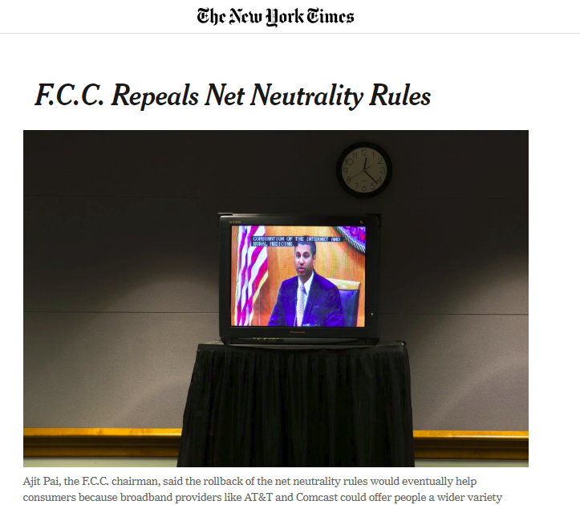
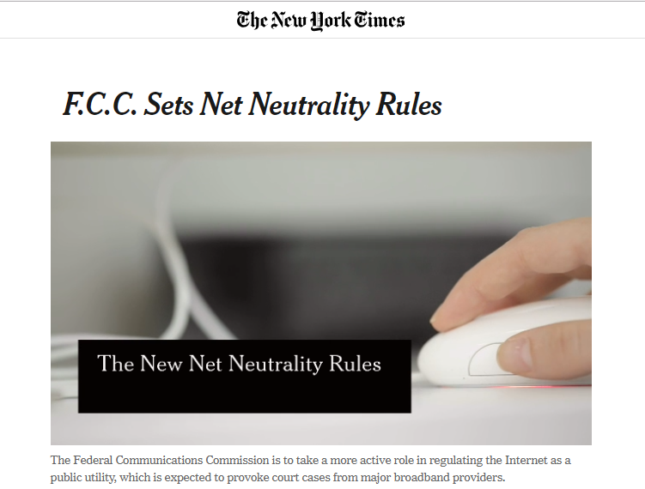
„Netsemlegesség” – Network Neutrality
Az Internet szolgáltató (ISP) szabadon eldöntheti-e, hogy mely forgalmakat lassítja?
2017
2015
* http://nyti.ms/2kZUnDA
* http://nyti.ms/2CkTbRR

Slide 21
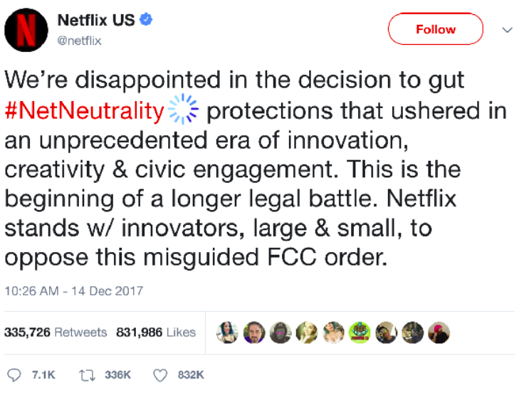

Slide 22
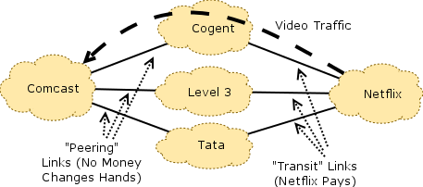
Kinek kell fizetni az Internet kapcsolatért?
Netflix VS ISPs
Előzmények – Comcast eset
* https://freedom-to-tinker.com/2015/03/25/why-your-netflix-traffic-is-slow-and-why-the-open-internet-order-wont-necessarily-make-it-faster/

Slide 23
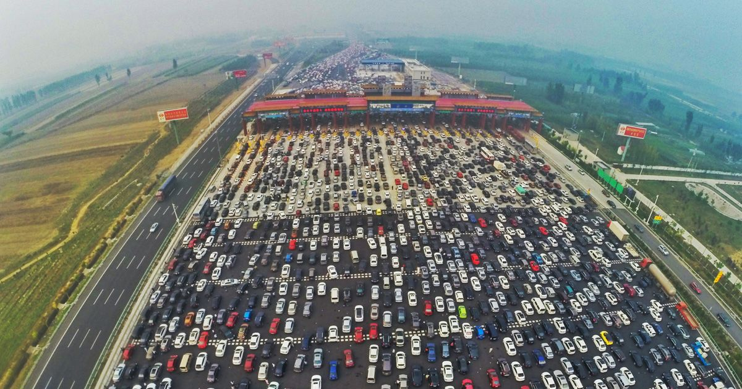

Slide 24
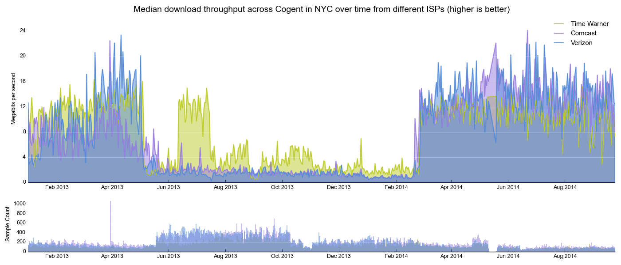
Kinek kell fizetni az Internet kapcsolatért?
Netflix VS ISPs
A torlódás miatt a Cogenten keresztüli Netflix letöltési ráta
0.5 Mbps-re esett vissza New Yorkban
* https://arstechnica.com/information-technology/2014/10/study-comcast-and-verizon-connections-to-cogent-dropped-below-0-5mbps/

Slide 25
Kinek kell fizetni az Internet kapcsolatért?
Netflix VS ISPs
A Netflix megegyezik a szolgáltatókkal a közvetlen kapcsolatról és elkezd fizetni.
* https://arstechnica.com/information-technology/2014/10/study-comcast-and-verizon-connections-to-cogent-dropped-below-0-5mbps/

Slide 26
Létfontosságú hely

Slide 27
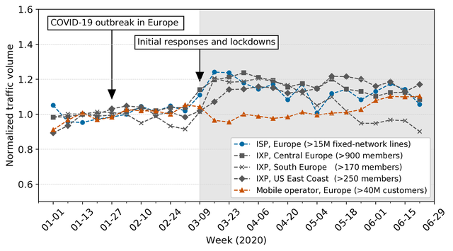
20% forgalom növekedés a COVID-19 lezárások után

Slide 28
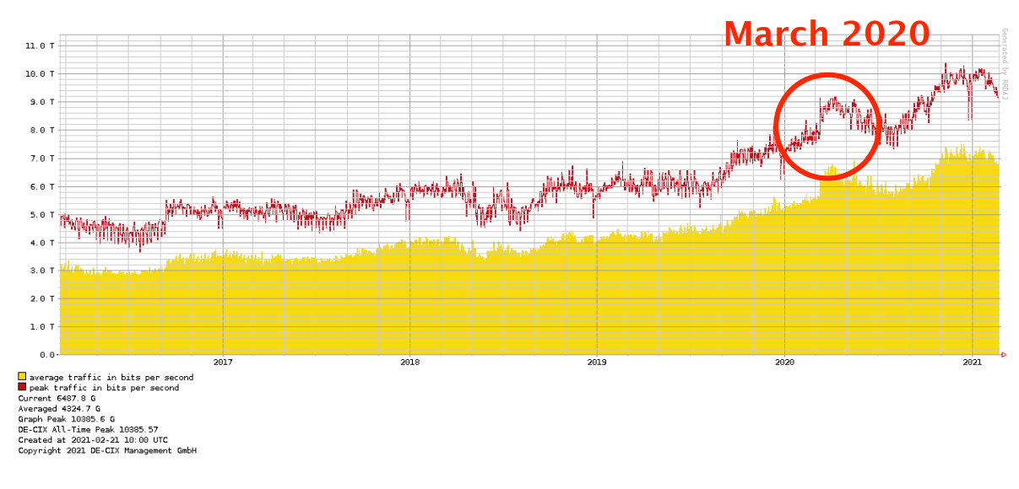

Slide 29
Sérülékenység

Slide 30
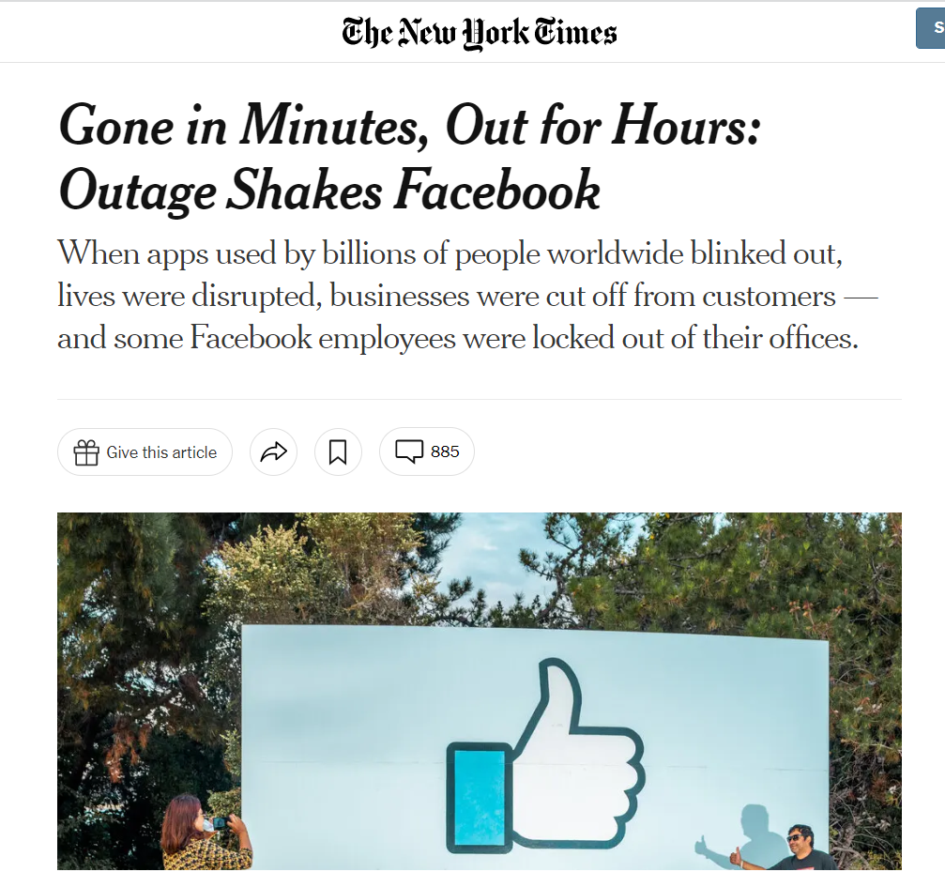

Slide 31
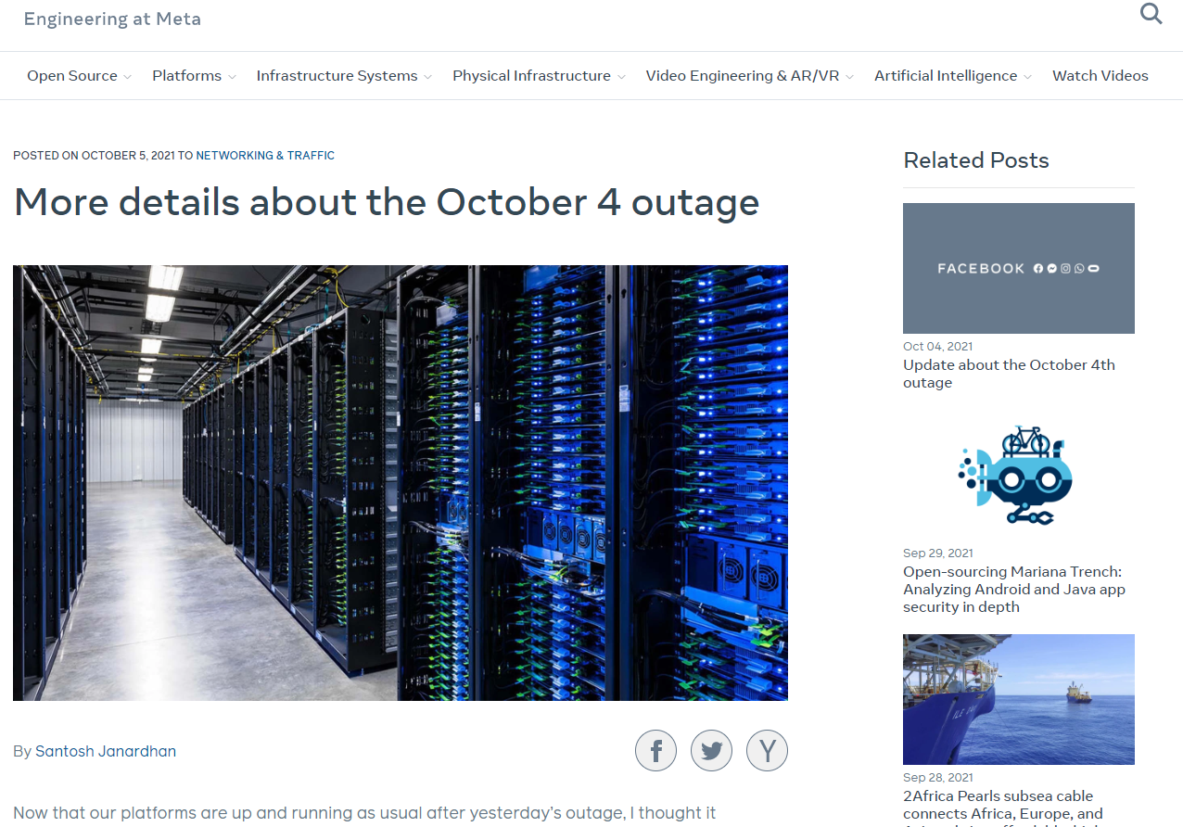
A missconfigured BGP router launched cascading events

Slide 32
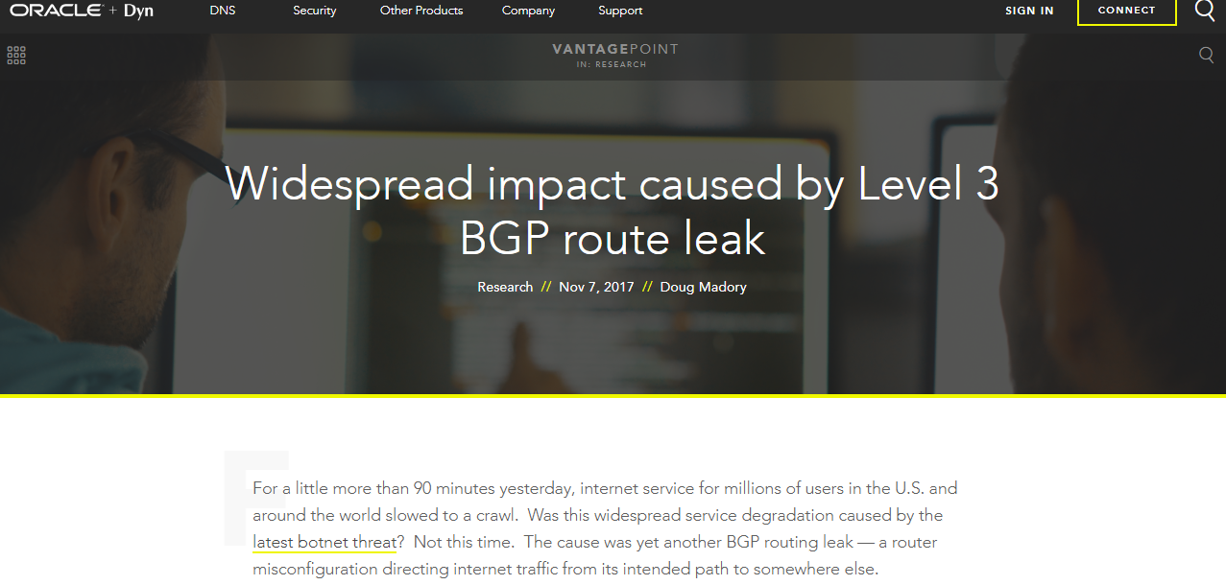
* https://dyn.com/blog/widespread-impact-caused-by-level-3-bgp-route-leak/

Slide 33
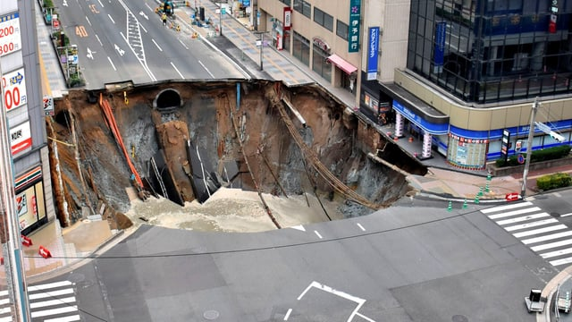
Egy kis probléma…
Egy kis időre kiesés történt – több mint 90 perce
Felhasználók millióit érintette az USÁban és világszerte
A probléma oka: BGP route szivárgás
egy rosszul felkonfigurált router az Internetes forgalmat nem az elvárt cél felé irányította, hanem valahova máshova

Slide 34
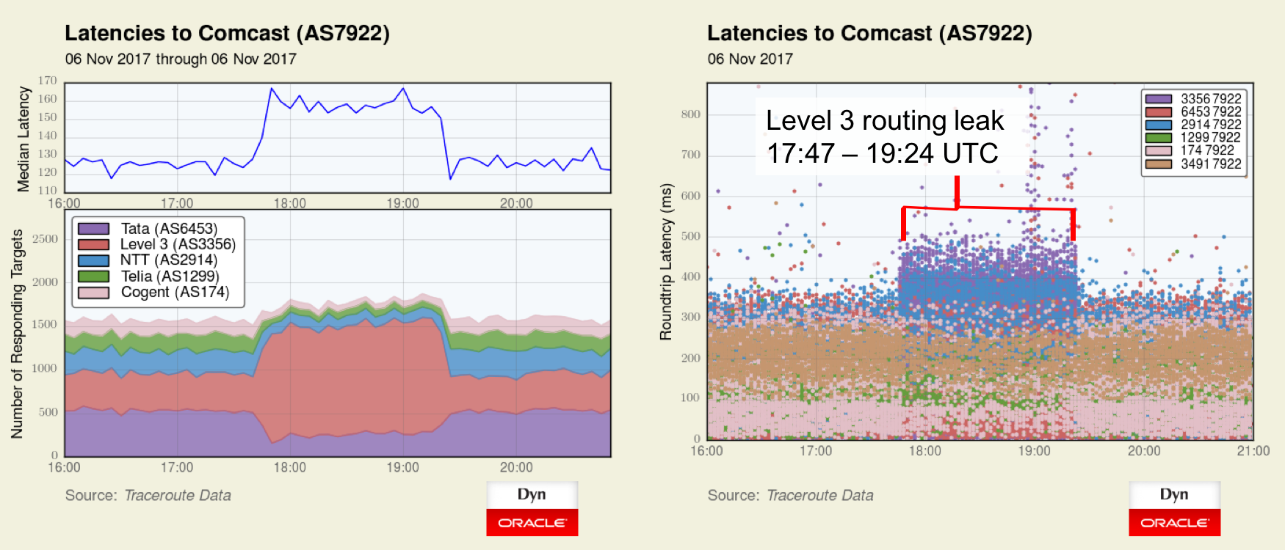
* https://dyn.com/blog/widespread-impact-caused-by-level-3-bgp-route-leak/

Slide 35
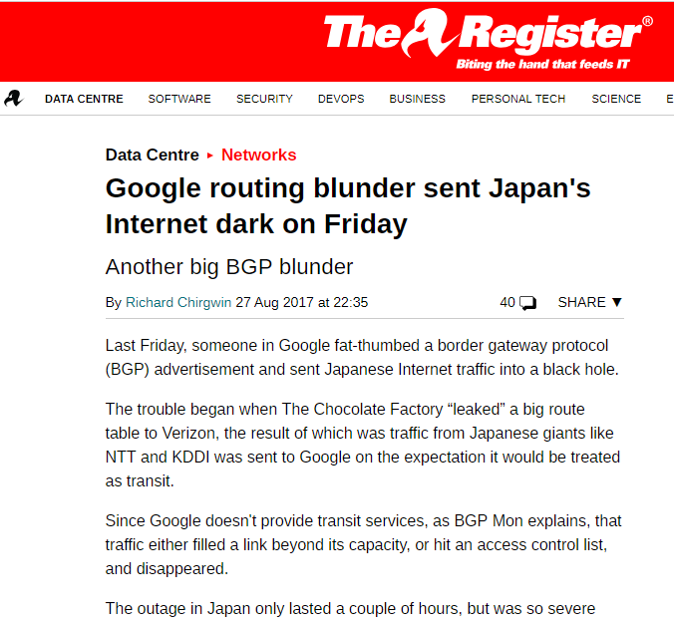
2017 augusztus
* https://www.theregister.co.uk/2017/08/27/google_routing_blunder_sent_japans_internet_dark/

Slide 36
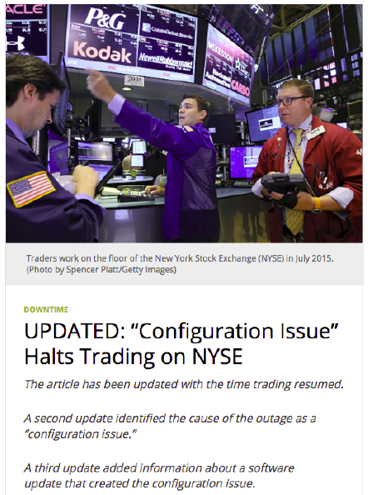
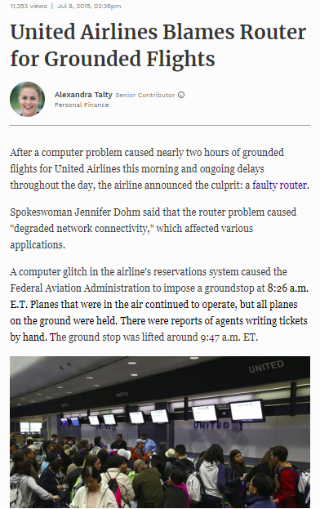
A humán faktor
Gyakran az ember a probléma…

Slide 37
A humán faktor
Gyakran az ember a probléma…
„A hálózati kiesések 50-80%-át emberi tényező okozza.”
Jupiter Networks, What’s Behind Network Downtime?, 2008

Slide 38
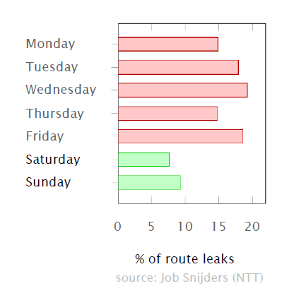
Hétvégén minden jobban működik ☺

Slide 39
Telekommunikációs Hálózatok

Slide 40
Egy kis logisztika
Előadás
Nappali/Esti: Szerda 17:45-19:15 Déli tömb, Bolyai terem
Előadó
Dr. Laki Sándor
Adjunktus, Információs Rendszerek Tanszék
lakis@inf.elte.hu
http://lakis.web.elte.hu
Iroda: Déli tömb, 2.506 [Fogadó óra: TEAMS]

Slide 41
A tárgy célja
Megérteni, hogyan és egyáltalán miért működik az Internet…
Főbb kérdések
Címzés
Hogyan címezhetők meg eszközök, szolgáltatások és protokollok?
Rétegek
Hogyan lehet a komplexitást kezelni?
Forgalomirányítás (routing)
Hogyan jutunk el A-ból B-be?
Megbízhatóság
Hogyan tudunk megbízhatóan üzenetet továbbítani megbízhatatlan közegeken (médium) keresztül?
Erőforrás megosztás
Hogyan osszuk meg a korlátos hálózati erőforrásokat a versengő résztvevők között?

Slide 42


Skillek – amik a Mátrixban is elengedhetetlenek
Trinity a Matrix Reloaded-ből épp egy port szkent (port scan) futtat nmap segítségével…

Slide 43

Források
A diák elérhetők:
http://lakis.web.elte.hu
Könyvek → → → → → →

Slide 44
Számonkérés - Vizsgajegy - VÁLTOZÁS!!!
A vizsga előfeltétele a legalább elégséges gyakorlati jegy.
Jelenléti írásbeli és szóbeli vizsga. Segédanyag nem használható!
A vizsga az egész féléves anyagra épülő elméleti és gyakorlati feladatokból összeállított kérdéssor kitöltését jelenti. A vizsga időtartama kb. 60-120 perc.
3 részből áll:
Angol nyelvű szakkifejezések teszt (20 kérdés): min. 50% megléte szükséges, pontot nem ér
Teszt (60 kérdés): 60 pont – 60 perc – min. 30 pont – megajánlott 2-es és 3-as jegy szerezhető
Szóbeli rész: megajánlott jegy javítható, de lerontható is. 4-es és 5-ös jegyek csak szóbelivel szerezhetők!
A teszt esetén 50% minimum követelménnyel! Új feladatsor készül!
A féléves anyag a fóliákon is szereplő fogalmakat, összefüggéseket és a belőlük levonható következtetéseket jelenti.
Teszt értékelése:
[75%, 100%) – megajánlott közepes(3), ami szóbelivel javítható, de rontható is
[50%, 75%) – megajánlott elégséges(2), ami szóbelivel javítható, de rontható is
[ 0%, 50%) – elégtelen(1)

Slide 45
Tegyük fel, hogy begépeled a böngészőbe, hogy www.google.com
Nyomd le az entert…
Mi történik ekkor?
Fel tudnád sorolni az összes
technológiát, alapelvet, protokollt, alkalmazást…
ami felhasználásra kerül???

Slide 46
Áttekintés
Milyen elemekből épülnek fel a hálózatok?

Slide 47
Három alapvető komponens

Slide 48
Adat küldő és fogadó végpontok
Linux szerver
Autó fedélzeti számítógépe
Pacemaker
Okostelefon
Windows PC
Okos TV
Okoshűtő
iPad
Drone

Slide 49
Adattovábbító switchek és routerek Adat továbbítása a célállomás felé
switch/ router

Slide 50
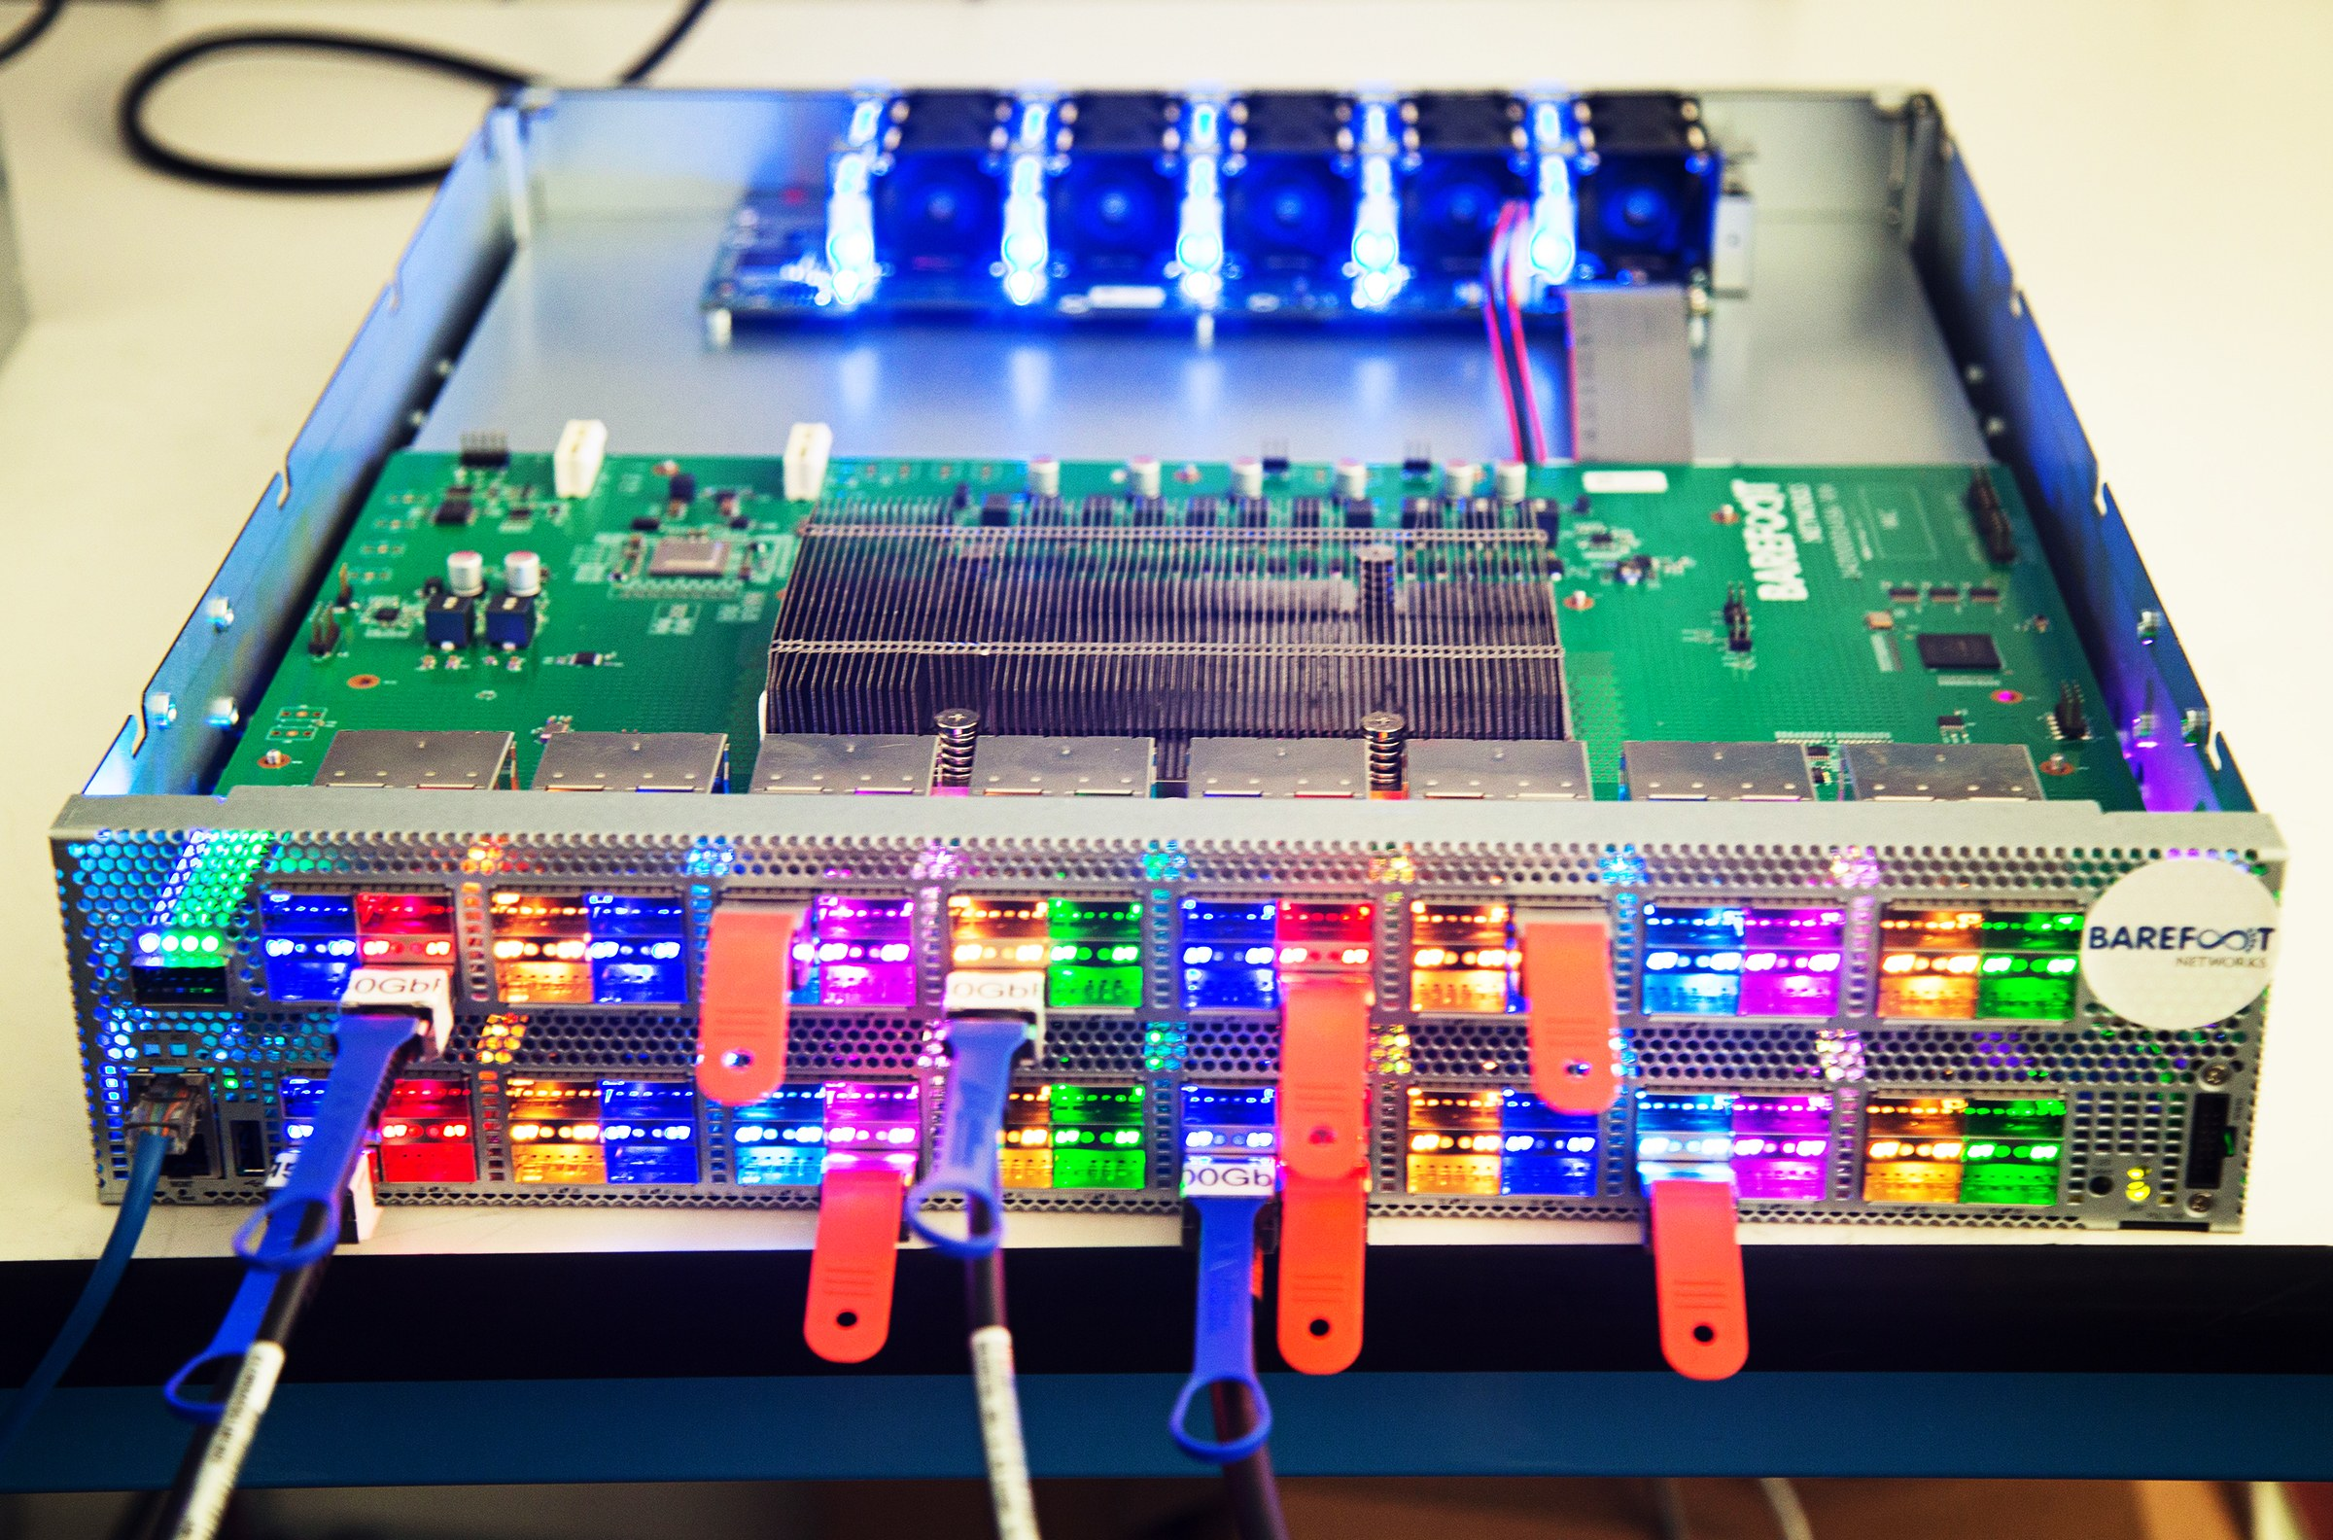
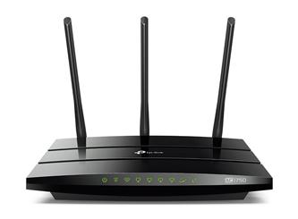
A routerek mérete, képességei és felhasználása is változó
Otthoni router ToR switch/router Internet core
router
~20 cm ~50cm >200 cm
0,5 kg ~ 5 kg ~700 kg
1 Gbps 1,8-6,5 Tbps 12,8 Tbps
(up to 922 Tbps)

Slide 51
Kbps? Mbps? Tbps?
Hálózati sávszélesség
Az adat átviteléhez elérhető vagy felhasznált kommunikációs erőforrás mérésére szolgáló mennyiség, amelyet bit per másodpercben szoktak kifejezni.
SI szabvány
IEC szabvány
8*10³ bit/sec | 1 KB/s | egy kiló-bájt
8*10⁶ bit/sec | 1 MB/s | egy mega-bájt
8*10⁹ bit/sec | 1 GB/s | egy giga-bájt
8*10¹² bit/sec | 1 TB/s | egy terra-bájt
8*10¹⁵ bit/sec | 1 PB/s | egy peta-bájt
8*10¹⁸ bit/sec | 1 EB/s | egy exa-bájt
8*2¹⁰ bit/sec | 1 KiB/s | egy kibi-bájt
8*2²⁰ bit/sec | 1 MiB/s | egy mebi-bájt
8*2³⁰ bit/sec | 1 GiB/s | egy gibi-bájt
8*2⁴⁰ bit/sec | 1 TiB/s | egy tebi-bájt
8*2⁵⁰ bit/sec | 1 PiB/s | egy pebi-bájt
8*2⁶⁰ bit/sec | 1 EiB/s | egy exbi-bájt
Notes:
JEDEC memória szabvány

Slide 52
Linkek a végpontokat kapcsolják a switchekhez és a switcheket egymáshoz
linkek

Slide 53
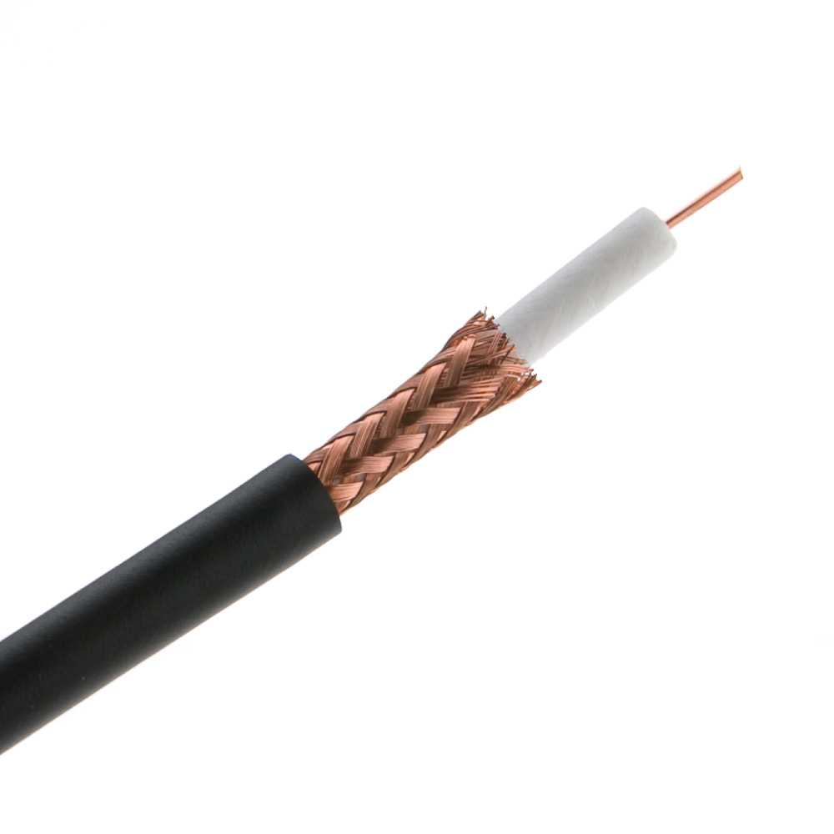
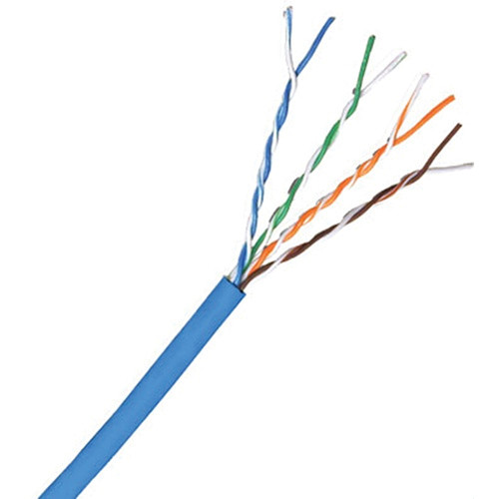
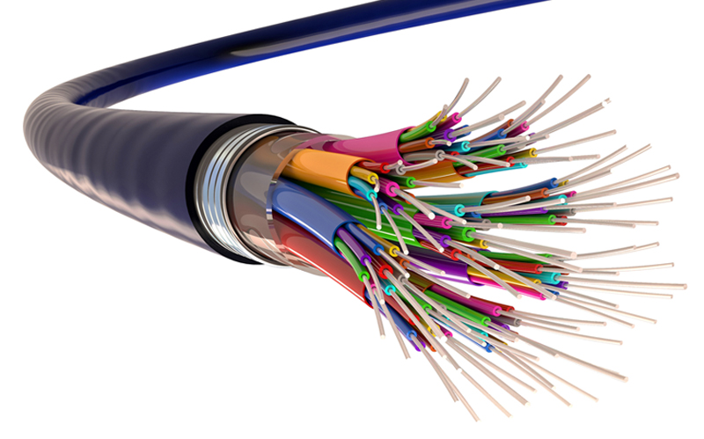
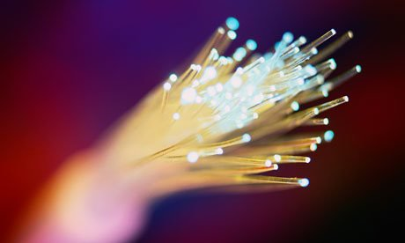
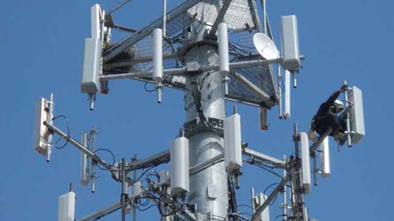
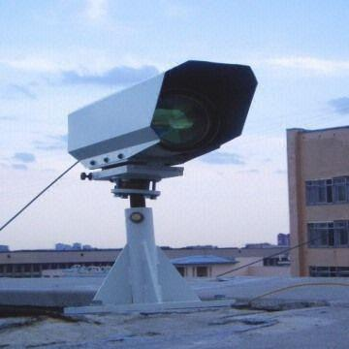
Linkek - példák
Rézvezeték
ADSL, RJ-45, Coax
Optikai szál
Vezetéknélküli

Slide 54
További fogalmak
Hálózati hoszt
Olyan eszköz, amely egy számítógépes hálózattal áll összeköttetésben. Egy hoszt információkat oszthat meg, szolgáltatást és alkalmazásokat biztosíthat a hálózat további csomópontjainak. (Továbbiakban csak hosztként hivatkozunk rá.)
Átviteli csatorna, médium, fizikai közeg
Az a közeg, amelyen a kommunikáció folyik a résztvevő hosztok között. Ez a közeg lehet egy koaxális kábel, a levegő, optikai kábel, stb.

Slide 55
Internet = hálózatok hálózata

Slide 56
Internet = hálózatok hálózata
Egyetemi hálózat
Telefon társaság
Internet szolgáltatók
Internet Service Providers = ISPs
KábelTV társaság
Céges privát hálózat

Slide 57
Internet kapcsolat telefon hálózat felett
Digital Subscriber Line (DSL)
Nagy sávszélességű hozzáférés biztosítása háztartások számára telefon vonalon keresztül
Telefon társaság
?????????????

Slide 58
Internet kapcsolat telefon hálózat felett
Digital Subscriber Line (DSL)
Nagy sávszélességű hozzáférés biztosítása háztartások számára telefon vonalon keresztül
3 csatorna
Letöltési csatorna (downstream data channel)
Max. néhány száz Mbps
Feltöltési csatorna (upstream data channel)
Max. néhányszor tíz Mbps
Két-irányú telefon csatorna
Csak hangátvitel
Telefon társaság
Miért aszimmetrikus a kapcsolat?

Slide 59
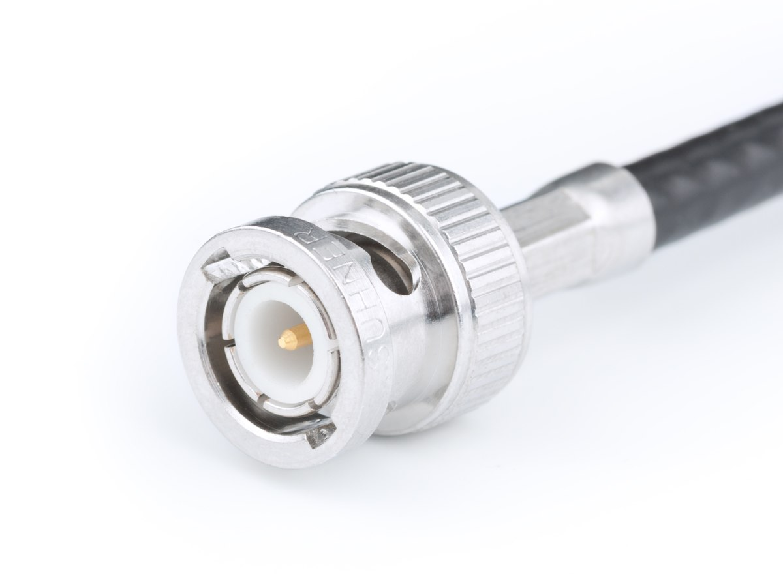
Kábel TV hálózaton keresztül
Cable Access Technology (CATV)
Nagy sávszélességű hozzáférés biztosítása háztartások számára kábel TV hálózaton keresztül
Letöltési csatorna (downstream data channel)
Max. néhány száz Mbps
Feltöltési csatorna (upstream data channel)
Max. néhányszor tíz Mbps
Az ADSL-lel ellentétben a közeg meg van osztva a háztartások között.
Réz koax cábel
KábelTV társaság

Slide 60
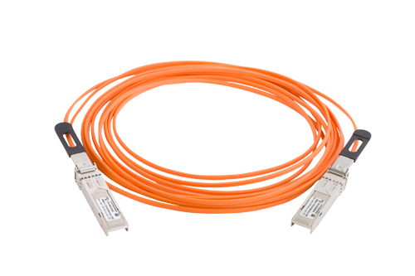
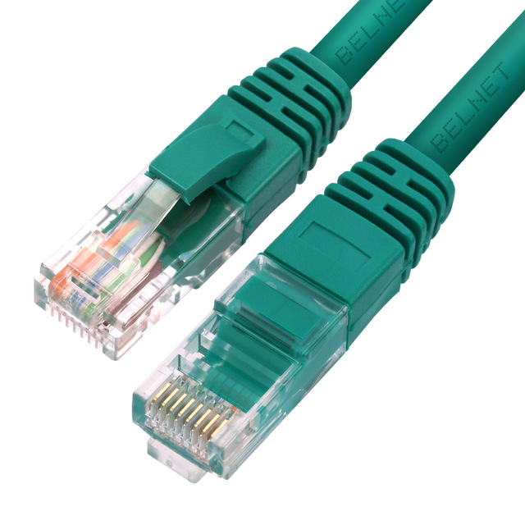
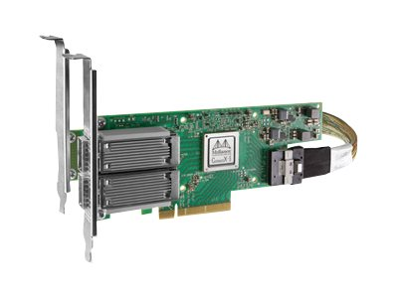
Az Ethernet a leggyakrabban használt Helyi Hálózati - Local Area Network (LAN) technológia
Egyetemi hálózat
Sodort érpár
(Twisted pair copper)
Optikai kábel
(SFP+ Active Optical)
1 Gbps, 10 Gbps, 40 Gbps, 100 Gbps, …
Szimmetrikus – full-duplex
100 Gbps hálókártya (NIC)
Céges privát hálózat

Slide 61
Vannak további technológiák is
Mobil – okostelefonok
Műholdas – távoli elérés ott is, ahol nincs infrastruktúra
FTTH – háztartások
Optikai kábelek (fibers, dark fibers) – Internet gerinchálózatok
Infiniband – HPC klaszterek
…

Slide 62
Áttekintés
Hogyan osszuk meg az erőforrásokat?

Slide 63
Hogy néz ki az Internet „belseje”?
3 fontos követelmény a hálózat topológiájával kapcsolatban
Hibatolerancia
Több útvonal a források és célok között
Rugalmasság
Erőforrásmegosztás költséghatékonyság és megvalósíthatóság érdekében
Azaz a linkek száma nem lehet túl nagy
Megfelelő csomópont-kapacitás
Azaz a linkek száma nem lehet túl kicsi

Slide 64
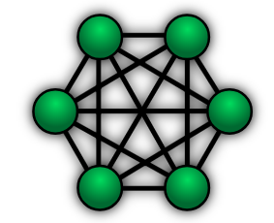
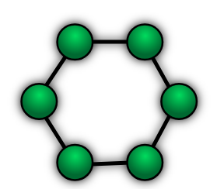
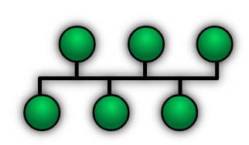
Nézzünk néhány speciális topológiát… Az Internet nem ilyen
Teljesen Lánc/Gyűrű Busz összkötött (Full-mesh)
Előnyök
Hátrányok

Slide 65
A kompromisszumos megoldás: switchelt/kapcsolt hálózatok (switched networks) észszerűség és rugalmasság
Switchelt/kapcsolt kialakítás
Előnyök
Hátrányok
Az erőforrás megosztás és csomópontok kapacitása úgy alakítható, hogy megfeleljen a hálózati igényeknek.
Okos eszközöket igényel, melyek támogatják a csomagtovábbítást, forgalomirányítást és az erőforrás kiosztást.

Slide 66
Linkek és switchek megosztott használata
Hálózati folyam (flow): többnyire két fél közötti hálózati forgalom/kommunikáció
(más definíciók is lehetségesek – valamilyen szempont szerint összetartozó hálózati forgalom)
Megosztott link és switch (hálózati) erőforrások: egyszerre több folyam (flow) is keresztül halad rajtuk

Slide 67
Erőforrások kezelése Két alapvetően eltérő megközelítés hálózati
Előre foglalással
Igény szerinti
Előre lefoglalja a szükséges sávszélességet.
Folyam szintű multiplexálás
Akkor küld adatot, amikor szükséges.
Csomag szintű multiplexálás

Slide 68
Melyik a jobb?
Tegyük fel, hogy mindegyik forrásnak 10 Mbps sávszélességre van szüksége
Mit kapnak az alábbi módszerkel:
Előre foglalás
Igény szerinti
30 Mbps
források
célállomások

Slide 69
Tekintsük a lenti hálózati csúcsigényeket és folyam időtartamokat
Forrás #1
10 Mbps
Forrás #2
11 Mbps
Forrás #3
13 Mbps
Idő

Slide 70
Tekintsük a lenti hálózati csúcsigényeket és folyam időtartamokat
Forrás #1
10 Mbps
Forrás #2
11 Mbps
Forrás #3
13 Mbps
Idő
Mit kapnak a források előre foglalás és igény szerinti megosztási stratégiák esetén?
First-come first-served
Egyenlő elosztás (10 Mbps)

Slide 71
Csúcs és átlagos ráták kapcsolata
Minden folyam (flow) rendelkezik
Csúcsrátával (peak rate): P
Átlagos rátával: A
Előre foglalás esetén P erőforrást kell lefoglalni.
A lefoglalt erőforrás átlagos kihasználtsági szintjét ekkor A/P adja meg.
P=100 Mbps, A=10 Mbps, a kihasználtsági szint = 10%
Igény szerinti erőforrás-kezelés esetén általában nagyobb kihasználtsági szintet tudunk elérni.
Függ a versengő források számától és a folyamok forgalmi löketeitől (burstiness)

Slide 72
Melyik a jobb? Jó válasz nincs, a felhasználástól függ
Ha P/A kicsi, akkor általában az előre foglalásnak van értelme
Hang forgalom esetén ez az arány 3 vagy kisebb
Ha P/A nagy, akkor az előre foglalás jelentősen erőforrás-pazarló
Az adatkommunikáció esetén a forgalom löketekben érkezik (bursty - „börsztös”)
A P/A arány jellemzően >100
.
..

Slide 73
Melyik a jobb? Jó válasz nincs, a felhasználástól függ
Ha P/A kicsi, akkor általában az előre foglalásnak van értelme
Hang forgalom esetén ez az arány 3 vagy kisebb
Ha P/A nagy, akkor az előre foglalás jelentősen erőforrás-pazarló
Az adatkommunikáció esetén a forgalom löketekben érkezik (bursty - „börsztös”)
A P/A arány jellemzően >100
Ez az oka, hogy …
A telefon hálózat előre foglalást használ,
…míg az Internet igény szerinti erőforrás kezelést alkalmaz.

Slide 74
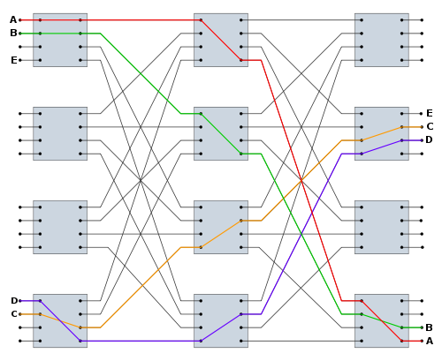





Megvalósítások
Előre foglalással
Igény szerinti
Áramkörkapcsolt hálózat
Pl. vezetékes telefon
Csomagkapcsolt hálózat
Pl. Internet
Csomagok

Slide 75
Az áramkörkapcsolt hálózat alapja a Resource Reservation Protocol
Erőforrás-foglaló protokoll
A forrás foglalási kérést küld 10 Mbps igényről a célállomásnak
A switchek kialakítják az „áramkört”
A forrás megkezdi az adatküldést
A forrás áramkör-lebontó üzenetet küld a cél felé (teardown)
10 Mbps?
OK
10 Mbps?
OK
10 Mbps?
OK

Slide 76
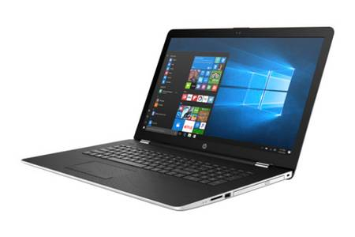
Adatátvitel áramkörkapcsolt hálózaton
switch
switch
Áramkör felépítése
Adatátvitel
Idő
Áramkör lebontása

Slide 77
Löketszerű forgalom - Rossz teljesítmény
A löketszerű forgalom miatt az áramkör az idő nagy részében kihasználatlan.
switch
switch
Áramkör felépítése
Adatátvitel
Idő
Áramkör lebontása

Slide 78
Rövid üzenetváltás – Rossz teljesítmény
switch
switch
T₁ + T₃ > T₂
Áramkör felépítése
T₁
Adatátvitel
T₂
Idő
Áramkör lebontása
T₃

Slide 79
További probléma a meghibásodott switch kikerülése (reroute)
Meghibásodás
Áramkör kiépült
Új áramkört kell kiépíteni a kommunikáció helyreállításához

Slide 80
Érvek/Ellenérvek
Előnyök Hátrányok
Kiszámítható teljesítmény Alacsony hatékonyság
Löketszerű forgalom
Rövid folyamok
Egyszerű és gyors kapcsolás Bonyolult áramkör felépítés/lebontás Miután kiépült az áramkör Megnövekedett késleltetés
Hiba esetén új áramkör szükséges

Slide 81
Megvalósítások
Előre foglalással
Igény szerinti
Áramkörkapcsolt hálózat
Pl. vezetékes telefon
Csomagkapcsolt hálózat
Pl. Internet
Csomagok

Slide 82
Csomagkapcsolt hálózatok
Az adatátvitel egyedi csomagokban történik.
A: forrás
C: célállomás
Minden csomag tartamazza a cél címét/azonosítóját (most C).
switch
Nincs globális koordináció, azaz a csomagok zavarhatják egymást.
(ld. egyszerre érkeznek be a switchhez)
B: forrás
Pufferelés szükséges a löketek kezeléséhez.

Slide 83
Csomagkapcsolt hálózatok
Pufferelés az átmeneti túlterhelések kezeléséhez
A: forrás
C: célállomás
switch
B: forrás

Slide 84
Csomagkapcsolt hálózatok
Pufferelés az átmeneti túlterhelések kezeléséhez
A: forrás
C: célállomás
switch
B: forrás

Slide 85
Hiba tolerancia
Meghibásodás
S1
A csomagtovábbítási útvonal
A hiba észlelése után az S1 switch meghatározza az új útvonalat a cél felé.

Slide 86
Érvek ellenérvek
Előnyök Hátrányok
Hatékony erőforrásgazdálkodás Kiszámíthatatlan teljesítmény
Egyszerű megvalósítás Szükséges puffer-kezelés és torlódás- vezérlés
Hibatolerancia

Slide 87
Az Internet csomagkapcsolt
Rugalmasság és hatékonyság

Slide 88
Áttekintés
Hogyan szervezzük a hálózatot?

Slide 89
Egyetemi hálózat
Telefon társaság
Internet szolgáltatók
Internet Service Providers = ISPs
KábelTV társaság
Céges privát hálózat

Slide 90
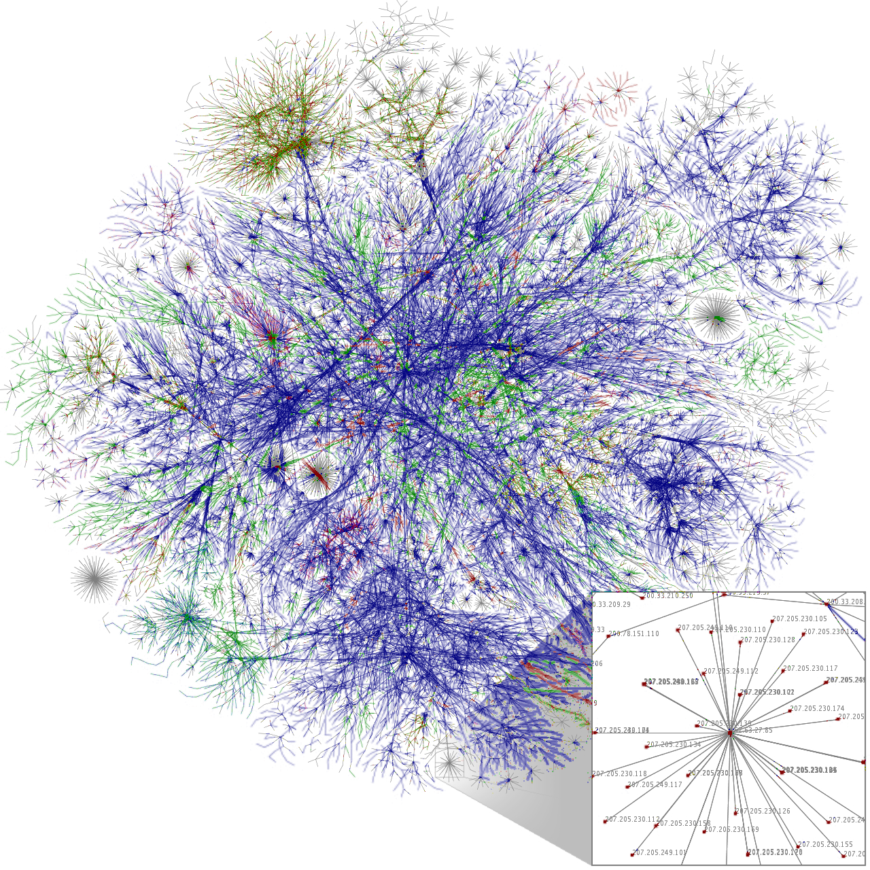
Mi az internet?
Hálózatok hálózata
A világra kiterjedő nyitott WAN
Jellemzői
rendszerfüggetlenség;
nincs központi felügyelet;
építőelemei a LAN-ok;
globális;
olyan szolgáltatásokat nyújt, mint a World Wide Web, e-mail vagy fájlátvitel.
Forrás: [1]

Slide 91
ISP – Internet szolgáltató
Access ISP
Access ISP
Access ISP
Access ISP

Slide 92
Tier-1 ISP
Tier-1 ISP
Tier-2 ISP
Tier-2 ISP
Access ISP
Access ISP

Slide 93
Az Internet hierarchikus struktúrája szolgáltató-vásárló (provider-customer) viszonyok
Tier-1 Nincs szolgáltatója
nemzetközi
Tier-2 Tier-3 szolgáltatóknak nyújt átjárást
nemzeti Legalább egy szolgáltatója van
Tier-3 Nem nyújt átjárást más szolgáltatóknak
helyi Legalább egy szolgáltatója van
Tier-2 ISP
szolgáltató
vásárló
/ügyfél
Tier-3 ISP

Slide 94
Tier-1 ISP
Tier-1 ISP
szolgáltató
szolgáltató
szolgáltató
vásárló
vásárló
Tier-2 ISP
Tier-2 ISP
szolgáltató
szolgáltató
vásárló
vásárló
Access ISP
Access ISP

Slide 95
Hálózatok eloszlása a Tier-ekben
~50.000 hálózat összesen
pár tucat
több ezer
85-90%
Tier-1 Nincs szolgáltatója
nemzetközi
Tier-2 Tier-3 szolgáltatóknak nyújt átjárást
nemzeti Legalább egy szolgáltatója van
Tier-3 Nem nyújt átjárást más szolgáltatóknak
helyi Legalább egy szolgáltatója van

Slide 96
Tier-1 ISP
Tier-1 ISP
Tier-2 ISP
Tier-2 ISP
multihoming
Access ISP
Access ISP

Slide 97
Némely hálózat között közvetlen kapcsolat is létezik – csökkenti a szolgáltatónak fizetendő számlát
Ezt hívjuk „peering”-nek – ez egyfajta kölcsönös kapcsolat…

Slide 98
peer
peer
Tier-1 ISP
Tier-1 ISP
peer
peer
Tier-2 ISP
Tier-2 ISP
peer
peer
Access ISP
Access ISP

Slide 99
A szomszédos hálózatok egyesével való összekapcsolása túl költséges lenne
Infrastruktúra költségek
Fizikai linkek kiépítése vagy bérlése
Sávszélesség költségek
A linkek nem feltétlenül lesznek teljesen kihasználva
Humán költségek
Minden kapcsolatot egyedi módon kell kezelni

Slide 100
A problémát az úgynevezett Internet eXchage Pontok (IXP) oldják meg
Az IXP-k lehetővé teszik több hálózat összekapcsolását
egy fizikai (földrajzi/topológiai) helyen.

Slide 101
Tier-1 ISP
Tier-1 ISP
IXP
Tier-2 ISP
Tier-2 ISP
Access ISP
Access ISP

Slide 102
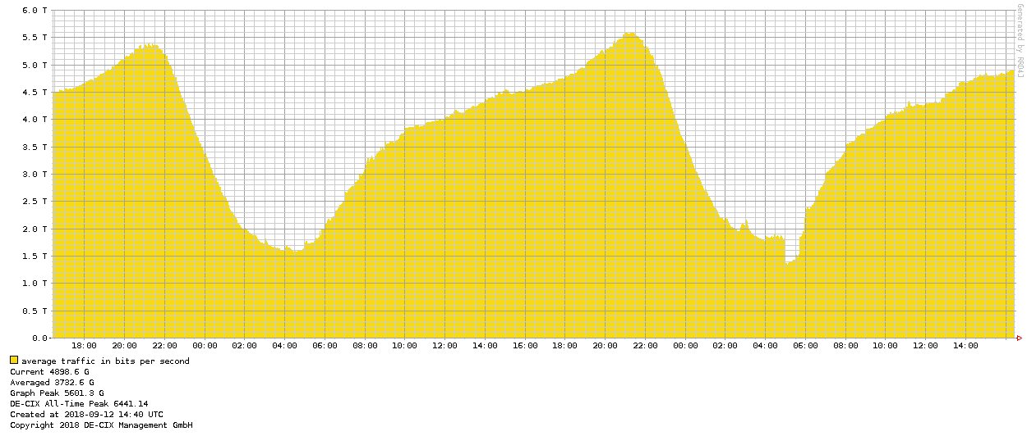
Egy IXP két napja – DE-CIX Frankfurt
* https://www.de-cix.net/en/locations/germany/frankfurt/statistics

Slide 103
Az Internet rövid története

Slide 104
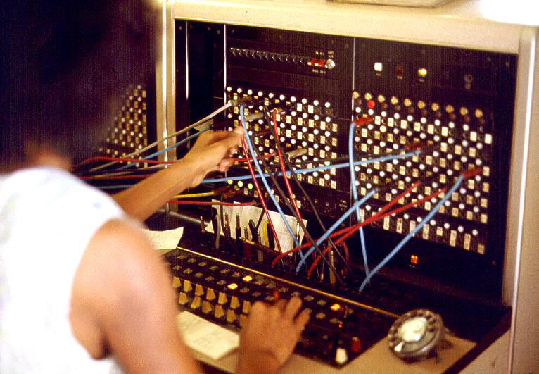
Az egész az 50-es években kezdődött…
Telefonhálózat – a kommunikációs hálózat
teljesen áramkörkapcsolt
Elkezdik másra is használni a hálózatokat
hadászat, számítógépek, stb.
azonban az áramkörkapcsolt megoldás ezeknek nem felelt meg…
nem elég hatékony és rugalmas löketszerű terhelések kezelésére

Slide 105
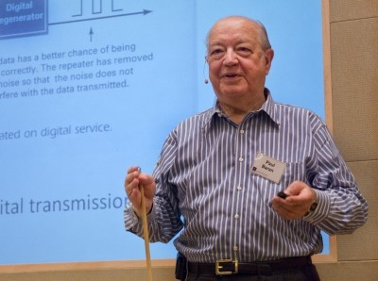
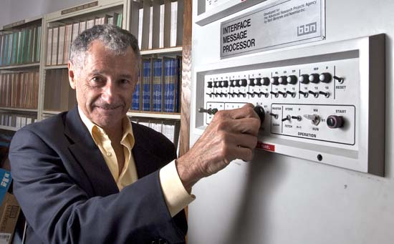
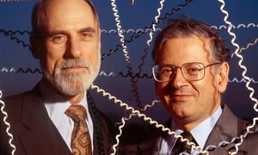
Három legfontosabb kérdés
Hogyan tervezzünk sokkal rugalmasabb hálózatokat?
… csomagkapcsolt hálózatok feltalálása
Hogyan tervezzünk sokkal hatékonyabb hálózatokat?
… csomagkapcsolt hálózatok feltalálása
Hogyan kapcsoljuk össze ezeket a hálózatokat?
… a ma ismert Internet feltalálása
Paul Baran RAND
Leonard Kleinrock UCLA
Vint Cerf & Bob Kahn
DARPA

Slide 106
A 60-as évek a csomagkapcsolt hálózatokról szólt…
Advanced Research Projects Agency NETwork (ARPANET)
1969 december
1970 július
SRI
UTAH
ILLINOIS
MIT
LINCOLN
CASE
1971 március
UCSB
STAN
SCD
CRAN
UCLA
RAND
BBN
HARVARD
BURROUGHS

Slide 107
ARPANET
1972 április

Slide 108
ARPANET
1972 szeptember

Slide 109
ARPANET

Slide 110
Robert Kahn koncepciója – DARPA 1972
Minden (lokális) hálózat autonóm
önállóan dolgozik
nem kell elkülönítve konfigurálni a WAN-hoz
Kommunikáció a „legjobb szándék” (angolul best effort) elv szerint
ha egy csomag nem éri el a célt, akkor törlődik
az alkalmazás újraküldi ilyen esetekben
„Black box” megközelítés a kapcsolatokhoz
a Black Box-okat később Gateway-eknek és Router-eknek keresztelték át
csomaginformációk nem kerülnek megőrzésre
nincs folyam-felügyelet
Nincs globális felügyelet
Ezek az Internet alapelvei

Slide 111
Az Interneten átküldött első üzenet
: „LO”
1969. október 29. Leonard Kleinrock a UCLA-ről megpróbál távolról belépni egy stanfordi számítógépre
UCLA
Stanford
We typed the L… Do you see it?
Yes! We see the L
We typed the O… Do you see it?
Yes! We see the O
We typed the G.
… és a rendszer összeomlott…
* http://ftp.cs.ucla.edu/csd/first_words.html

Slide 112
A 70-es évek már az Ethernet, TCP/IP és az email korszaka volt…
1971 Network Control Program (NCP)
A TCP/IP elődje
1972 Email és Telnet
1973 Ethernet
1974 TCP/IP
Vint Cerf és Bob Kahn cikke

Slide 113
80-as években minden a TCP/IP-ről szól…
1983 NCP-ről TCP/IP-re
Domain Name Service (DNS)
1985 NSFNet (TCP/IP) az ARPANET utódja
198x Internet összeomlások a torlódások miatt
1986 Van Jacobson megmenti az Internetet
torlódásvezérlés – congestion control

Slide 114
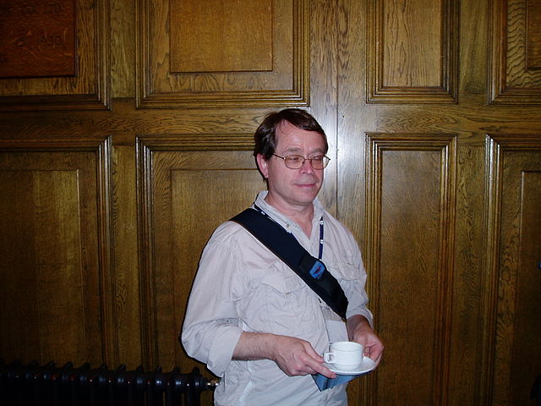
Van Jacobson

Slide 115
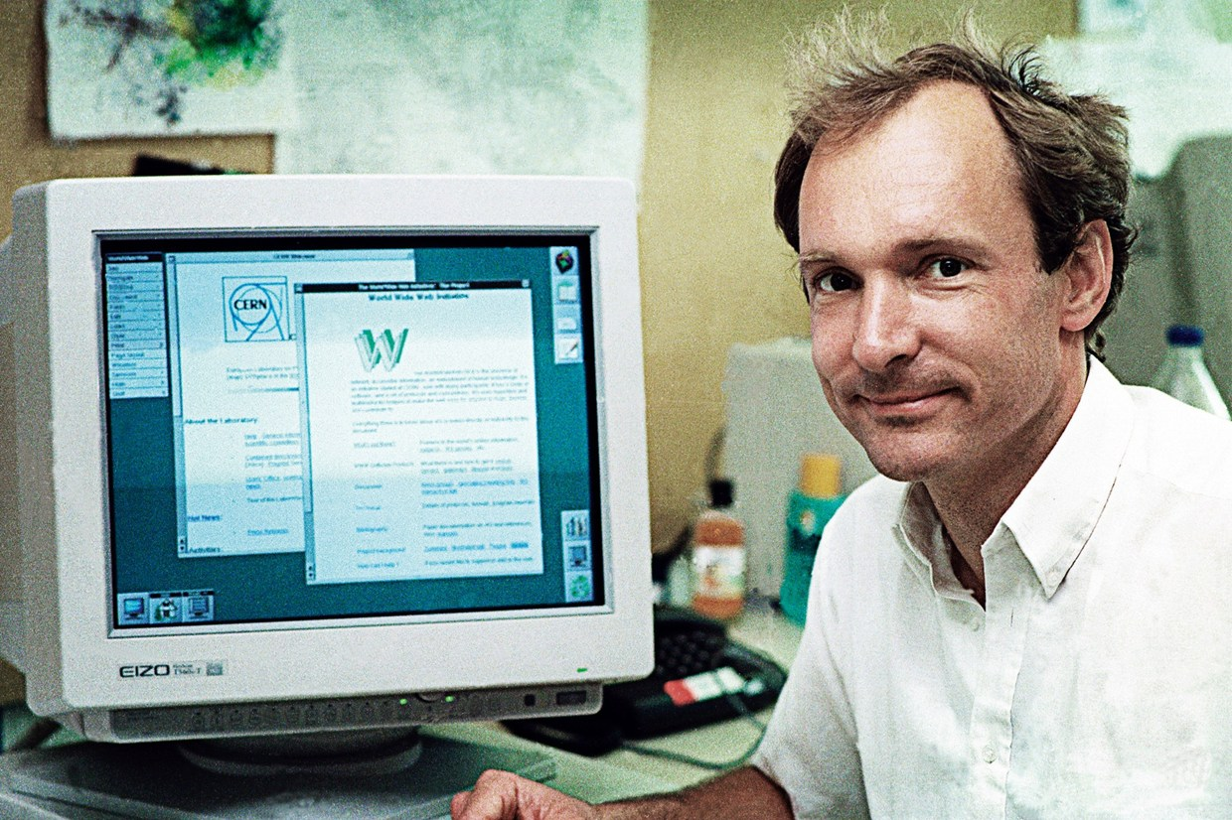
90-as évek – minden az Internetről és a webről szól…
1989 ARPANET vége
A WEB megszületése
Tim Berners Lee (CERN)
1993 Első kereső motor (Excite)
1995 NSFNet vége
1998 A Google megújítja a keresést

Slide 116
Folytatása következik…
Vége az első résznek.

